Slide 1
Речевое развитие детей и их готовность к школе
Филиал МБДОУ- детского сада «Детство» детский сад № 514
МАОУ СОШ № 80
Общее родительское собрание
Спикеры
Юлия Александровна, учитель-логопед ДОО № 514
Наталья Вячеславовна, учитель-логопед СОШ № 80
Полина Артемьевна, педагог-психолог СОШ № 80
Светлана Евгеньевна, педагог-дефектолог СОШ № 80

Slide 2
Нормы развития речи детей с 3 до 4 лет
Словарный запас | 2000 слов
Объединение явлений или предметов в группы
Удлинение предложений | Фраза становится более развёрнутой, появляются глаголы и прилагательные
Запоминание и пересказ небольших стихов и сказок
Пропуск и перестановка букв, слогов или даже целых слов
Стремятся к общению со сверстниками и взрослыми, активно налаживают контакты с помощью речи

Slide 3
Нормы развития речи детей с 4 до 5 лет
Словарный запас | 2500–3000 слов
Строит логически правильно оформленное высказывание из нескольких фраз
Звукопроизношение | исчезает смягчённое произнесение согласных, редко наблюдается пропуск звуков, слогов
Большинство детей к 5 годам усваивают и правильно произносят шипящие звуки, звуки [л], [р] | Большинство детей к 5 годам усваивают и правильно произносят шипящие звуки, звуки [л], [р]
Ребёнок может составлять рассказы по картинке, отвечать на вопросы о содержании сказки или рассказа

Slide 4
Нормы развития речи детей с 5 до 6 лет
Словарный запас | 3000–4000
Фонетика | Правильно произносит все звуки родного языка, не ошибается в ударении
Некоторым детям ещё не даются шипящие и «р» (его заменяют на «л»)
Ребенок говорит распространёнными простыми предложениями, но появляются сложные | дети говорят распространёнными простыми предложениями, но появляются сложные
Может составить рассказ по картинке или серии иллюстраций, пересказать небольшую историю или сказку объёмом 50 предложений

Slide 5
Нормы развития речи детей с 6 до 7 лет
Словарный запас | 4000-7000
Подбирать антонимы, синонимы
Говорит сложносочиненными, сложноподчиненными предложениями
Четко выговаривает все звуки, не «глотает» окончания слов
Склоняет по роду, числу, падежу слова
Выделяет главное в рассказе, второстепенное может опустить

Slide 6
Зачем ребенку психолого-медико-педагогическая комиссия?
Ребенок сможет бесплатно получать квалифицированную помощь педагога-психолога, учителя-логопеда и других рекомендованных специалистов в период всего обучения.
У ребенка сформируются самостоятельность, самоконтроль, которые нужны в школе, где нет постоянного контроля и помощи взрослых.
Ребенок будет лучше взаимодействовать с другими детьми и взрослыми, говорить, если проблемы с речью.

Slide 7
Зачем ребенку психолого-медико-педагогическая комиссия?
Ребенок преодолеет трудности с получением знаний, если есть сложности в понимании инструкций.
Ребенок преодолеет трудности с поведением, если он агрессивен и вспыльчив во взаимоотношениях с детьми.
Специалисты службы сопровождения помогут ребенку не только преодолевать существующие трудности, но и предотвратят возникновение новых.

Slide 8
Для чего проводится комплексное психолого-медико- педагогическое обследование ребенка?
По результатам обследования
определяются условия для получения образования и рекомендации по
обучению и воспитанию ребенка
В том случае, если у ребенка выявляются недостатки в психофизическом развитии, ПМПК устанавливает статус «ребенок с ограниченными возможностями здоровья» (ОВЗ)
Статус ОВЗ подтверждает, что ребенок
согласно федеральному закону № 273-ФЗ имеет право на получение помощи
педагогов и специалистов в
образовательной организации
Специалисты ПМПК не устанавливают диагнозы, не принимают решение о
необходимости индивидуального обучения и обучения на дому, не переводят из класса в класс и не определяют образовательную организацию

Slide 9
Муниципальное автономное общеобразовательное учреждение «Средняя общеобразовательная школа № 80» г. Екатеринбург.
Психолого-педагогическая служба в школе
ЕКАТЕРИНБУРГ 2025

Slide 10
Кто такой учитель-логопед?
Учитель-логопед – это специалист, изучающий различные речевые дефекты, причины их возникновения и способы устранения.

Slide 11
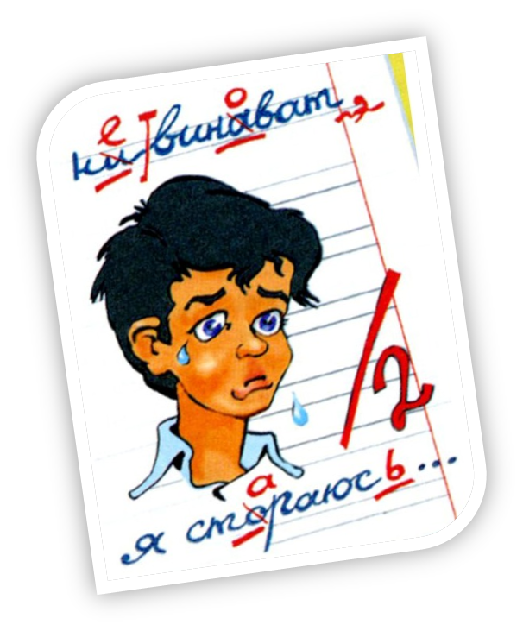
Дисграфия («графо»-пишу, «дис»- расстройство)
это специфическое расстройство письменной речи, проявляющееся в многочисленных ошибках стойкого характера и
обусловленное несформированностью высших психических функций, участвующих в процессе овладения навыками письма.

Slide 12
Дислексия («лексо»-читаю, «дис»- расстройство)
это нарушение процесса чтения, проявляющееся в стойких и повторяющихся ошибках чтения и обусловленное несформированностью высших психических функций, участвующих в процессе чтения.

Slide 13
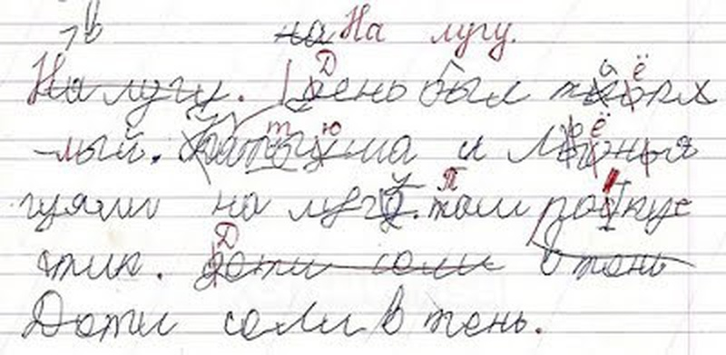
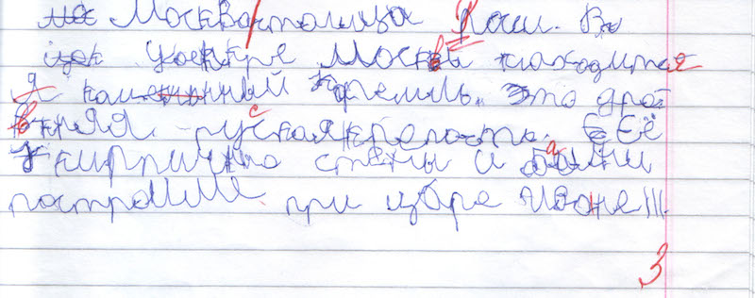

Slide 14
Дисграфия обусловлена органическим повреждением зон головного мозга, принимающих участие в процессе письма
Процесс письма
Речедвигательный
анализатор
Речеслуховой
анализатор
Речезрительный
анализатор
Двигательный
анализатор

Slide 15
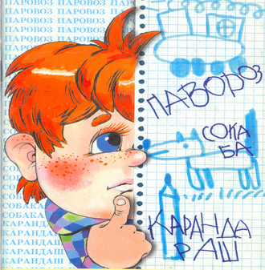
Виды дисграфии
Артикуляторно-акустическая дисграфия, связанная с нарушением артикуляции, звукопроизношения и фонематического восприятия.
Акустическая дисграфия, связанная с нарушением фонемного распознавания.
Дисграфия на почве несформированности языкового анализа и синтеза - затруднения при делении предложений на слова, слов на слоги, звуки.
Аграмматическая дисграфия, связанная с недоразвитием лексико-грамматической стороны речи.
Оптическая дисграфия, связанная с несформированностью зрительно-пространственных представлений.

Slide 16
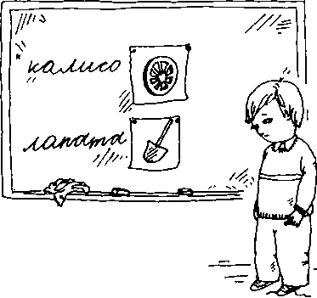
Артикуляторно-акустическая дисграфия
Причиной возникновения этого вида нарушений является неправильное произношение звуков речи.
Ребенок пишет слова так, как их произносит. Отражает дефектное произношение на письме. «салф» вместо «шарф», «колова», «коова», «кохова» - «корова», «ченок» - щенок, «сыплёнок» - цыплёнок, «вось» - «лось».

Slide 17
Акустическая дисграфия
Причиной возникновения этого является
нарушение дифференциации, распознавания близких звуков речи.
Характерные ошибки:
Замена букв, соответствующих фонетически близким звукам:
свистящие-шипящие (САПКА – ШАПКА)
звонкие-глухие (ТЫМ – ДЫМ) аффрикаты (Ч-Щ; Ч-ТЬ; Ц-Т; Ц-С и т.д.). лабиализованные гласные ( О – У; Е -Ю) («тОча» - туча)
cоноры ( Р – Л; й – Ль)
Неправильное обозначении мягкости согласных на письме:
"писмо", "лубит", "больит" и т.д.

Slide 18
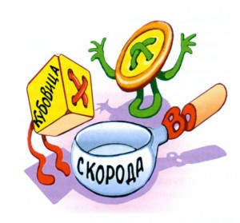
Дисграфия на почве нарушений языкового анализа и синтеза
Причина возникновения – затруднения при делении предложений на слова, слов на слоги, звуки
Характерные ошибки:
Пропуски, замены гласных, согласных;
перестановки, добавления букв;
пропуски, добавления, перестановки слогов;
слитное написание слов;
раздельное написание слов;
слитное написание предлогов с другими словами;
Например: - плюшевого - плюшегово, ковром - корвом, на лугах – на галух
- санки - снки, кричат – кичат
- весна - весена, школа – шекола, ноябрь - ноябарь, дружно - дружено, Александр – Александар, бант - «бонт» , уроки - «ураки». - Белка сидит НАВЕТКЕ.
- Миша вышел на У ЛИЦУ.

Slide 19
Аграмматическая дисграфия
Причина возникновения – недоразвитие грамматического строя речи. Это выражается в неправильном согласовании и управлении
Характерные ошибки:
Проявляется – в виде аграмматизмов.
неправильное употреблении предлогов, рода, числа;
пропуск членов предложения;
нарушение последовательности слов в предложении;
нарушение смысловых связей в предложении и между предложениями; нарушение согласования («бела дом») ("красивый сумка", "веселые день");
на уровне слова: замена префиксов, суффиксов (захлестнула -«нахлестнула»), (козлята – «козлёнки»);
нарушение падежных окончаний («много деревов»);
нарушение предложных конструкций (под столом – «на столом»);
Изменение падежа местоимений (около него - «около ним»);
Числа существительных («дети бежит»).
Персеверации (застревание).
(За домом росла малина).

Slide 20
Оптическая дисграфия
Причина возникновения – несформированность зрительно-пространственных функций: зрительного гнозиса, зрительного анализа и синтеза, пространственных представлений.
Характерные ошибки:
замена букв, состоящего из одного количества одинаковых элементов: - не дописывание элементов букв: «и» вместо «ш»; «ш» - «щ»; «л»- «м»; «х» - «ж», «и» - «у». - добавление лишних элементов «ш» вместо «и»; четыре палочки у «ш» или «щ».
Замена похожих, но по-разному расположенных в пространстве элементов (В - Д, Б - Д, Ш - Т и т.д.)
«зеркальное» изображение букв. (З-Е).

Slide 21
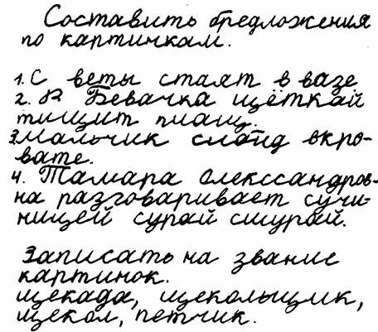
Смешанная форма дисграфии
Несформированность не одной, а сразу двух или нескольких операций письма, что значительно усложняет общую картину письма.

Slide 22
На что нужно обратить особое внимание:
Неправильное произношение звуков.
Если ребенок левша.
Если у ребенка есть проблемы с памятью, вниманием.
Если в семье говорят на двух или более языках.
Дети, ослабленные, часто болеющие.
Особый характер ошибок на письме:
- ошибки не на правило; - смешение букв по оптическому сходству; - ошибки, вызванные нарушенным произношением, ребенок пишет то, что говорит; - стойкие ошибки, не исчезающие в процессе обучения; - смешение гласных о-у, ё-ю, согласных р-л, й-ль, парные звонкие и глухие согласные, свистящие и шипящие, звуки ц, ч, щ. - искажение графических образов букв; - искажение звукослоговой структуры слова и замена букв; - пропуски, перестановки, добавления букв и слогов, недописывание слов;
- смешивание парных согласных в устной и письменной речи;
- грубые аграмматизмы в устной речи и на письме.

Slide 23
Полезные книги

Slide 25
Кто такой учитель-дефектолог?
Учитель-дефектолог –
это специалист, который занимается обучением, воспитанием и социализацией детей с ограниченными возможностями здоровья.

Slide 26
Основные направления коррекционно-развивающей работы учителя-дефектолога
Сенсорное и сенсомоторное развитие
Формирование знаний и представлений об окружающем мире
Умственное развитие. Развитие высших психических функций.
Формирование пространственно-временных представлений
Формирование умений и навыков, необходимых для усвоения программного материала

Slide 27
Когда нужно обращаться к дефектологу? 1. К дефектологу можно обращаться в тот момент, когда вы заметили, что у вашего ребенка есть трудности в развитии и все ваши попытки помочь ему не дают видимых результатов; 2. Если у вашего ребенка есть различные заболевания (например, ОНР, ЗРР, СДВГ, гиперактивность и др.); 3. Если у ребенка стоит диагноз задержка психического развития или умственная отсталость; 4. Если вы столкнулись с педагогической запущенностью ребенка; 5. Если появились хоть малейшие сомнения в интеллектуальном развитии ребенка!

Slide 28
Родителям не всегда очевидны трудности развития своего ребенка. Поэтому лучшим способом понять, нуждается ли ребенок в помощи специалистов, будут разговор с педиатром, наблюдающим ребенка, плановые консультации с неврологом, доверительные отношения с воспитателями в детском саду и с учителями в школе.
Воспитатели и учителя могут порекомендовать родителям пройти психолого-медико-педагогическую комиссию (ПМПК). Члены комиссии смогут рекомендовать ребёнку занятия с логопедом, дефектологом или психологом в образовательном учреждении.

Slide 29
Кто такой педагог-психолог?
Педагог-психолог – это специалист, занимающийся психологическим сопровождением образовательного процесса, проводит диагностику, коррекцию, развивает высшие психические функции (память, внимание, мышление, восприятие, воображение), консультирует и поддерживает учащихся, педагогов и родителей.

Slide 30
Основные направления коррекционно-развивающей работы
педагога-психолога
Эмоциональная и коммуникативная сфера
Произвольная регуляция деятельности и поведения
Учебная мотивация
Высшие психические функции (память, внимание, мышление, восприятие, воображение)
Пространственно-временные представления
Психомоторная и двигательная коррекция

Slide 31
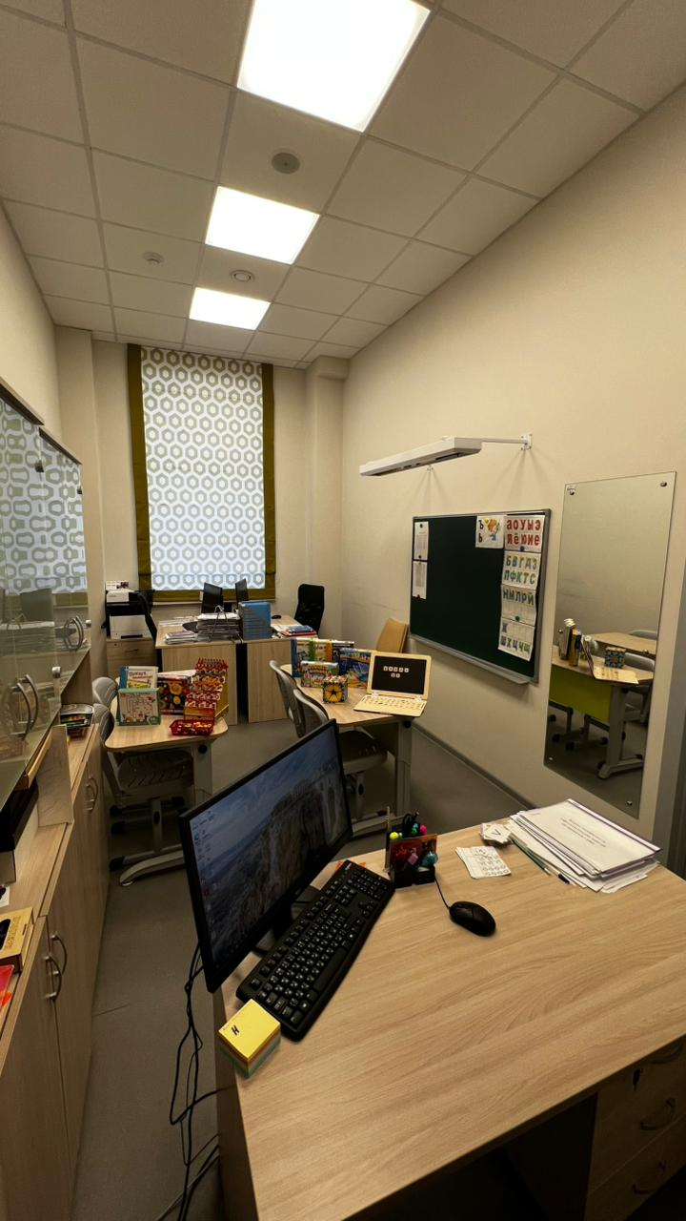
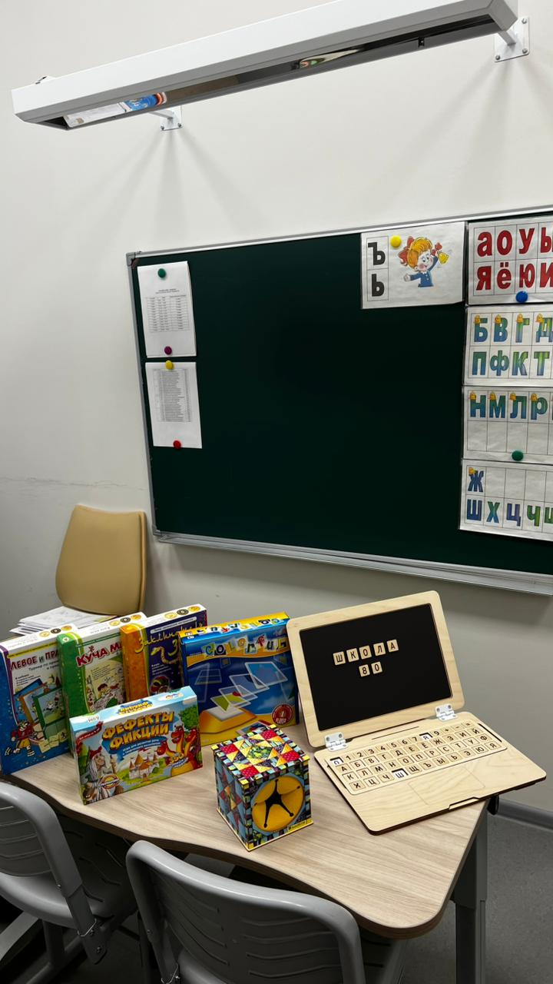
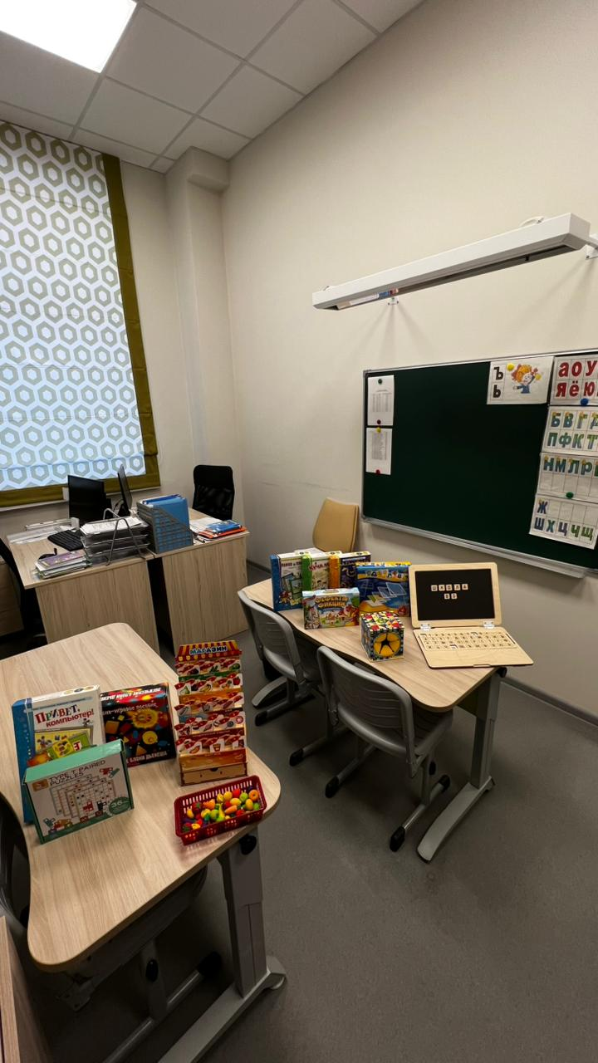
Коррекционно-развивающие аудитории

Slide 32
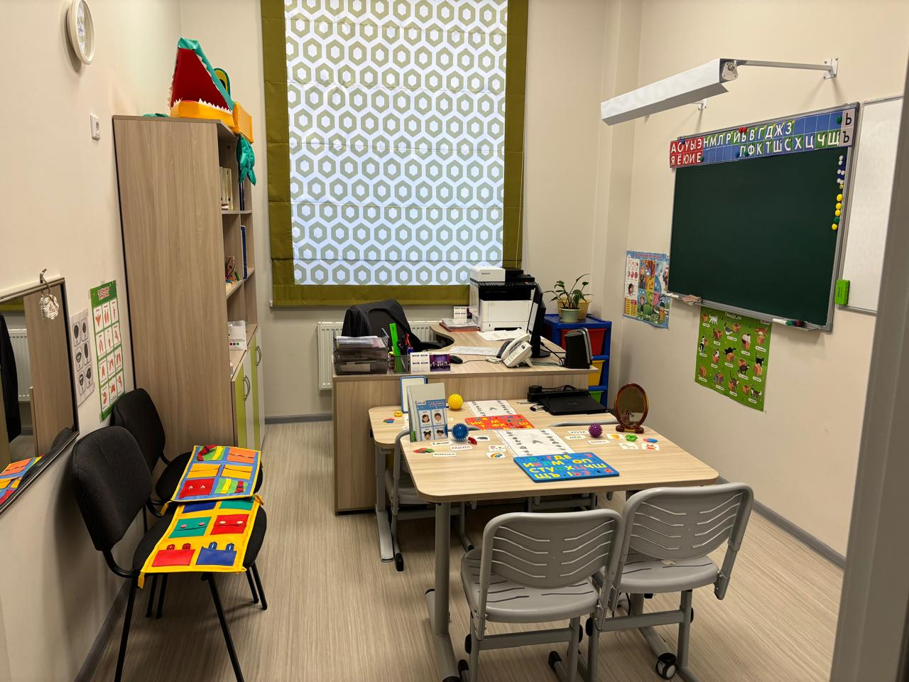
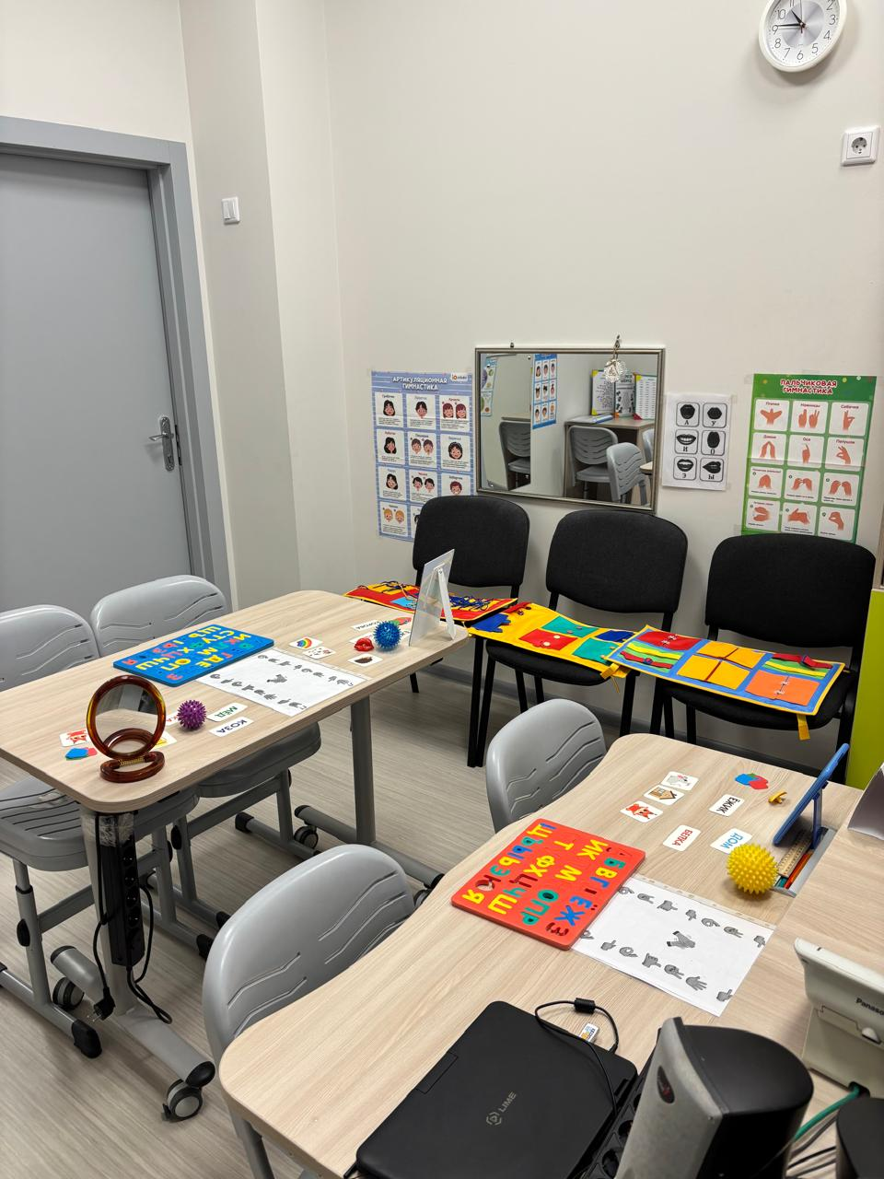
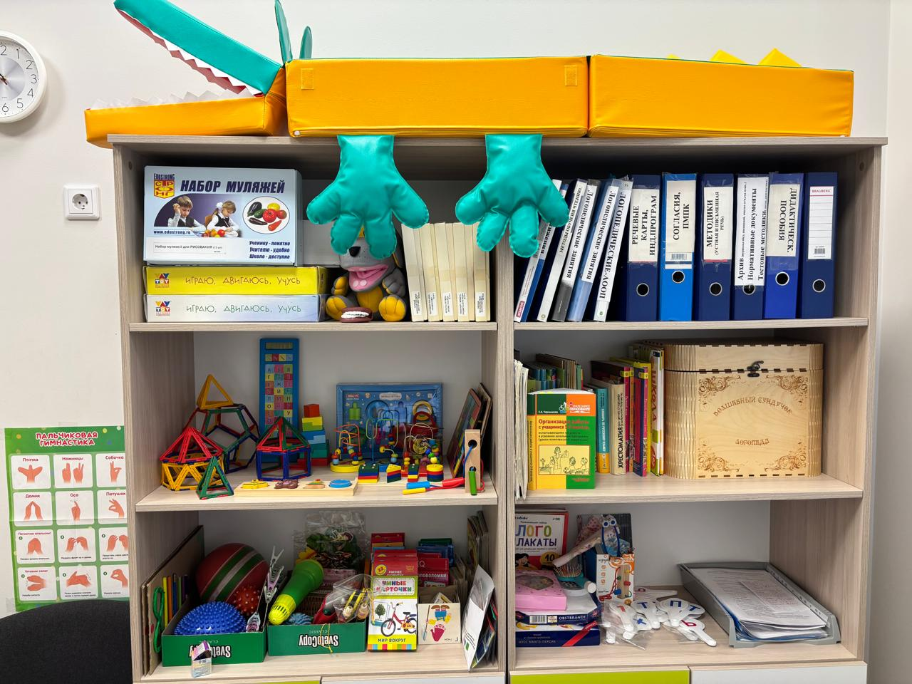

Slide 33
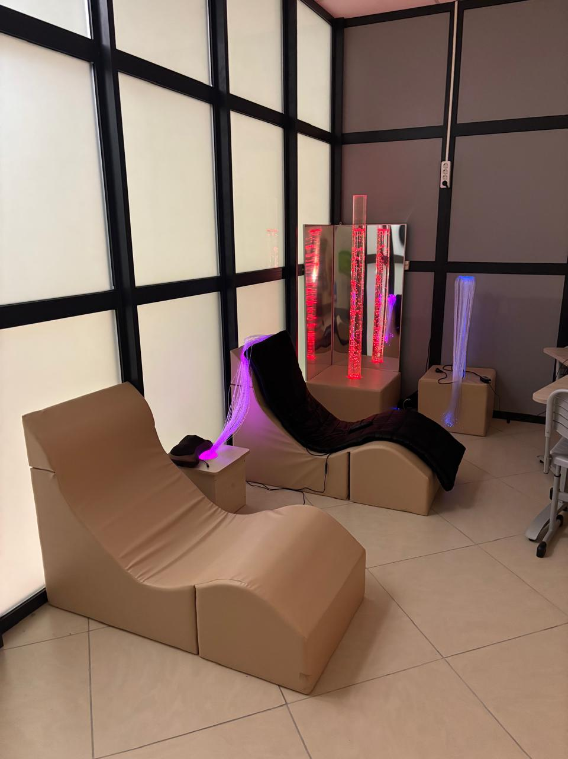
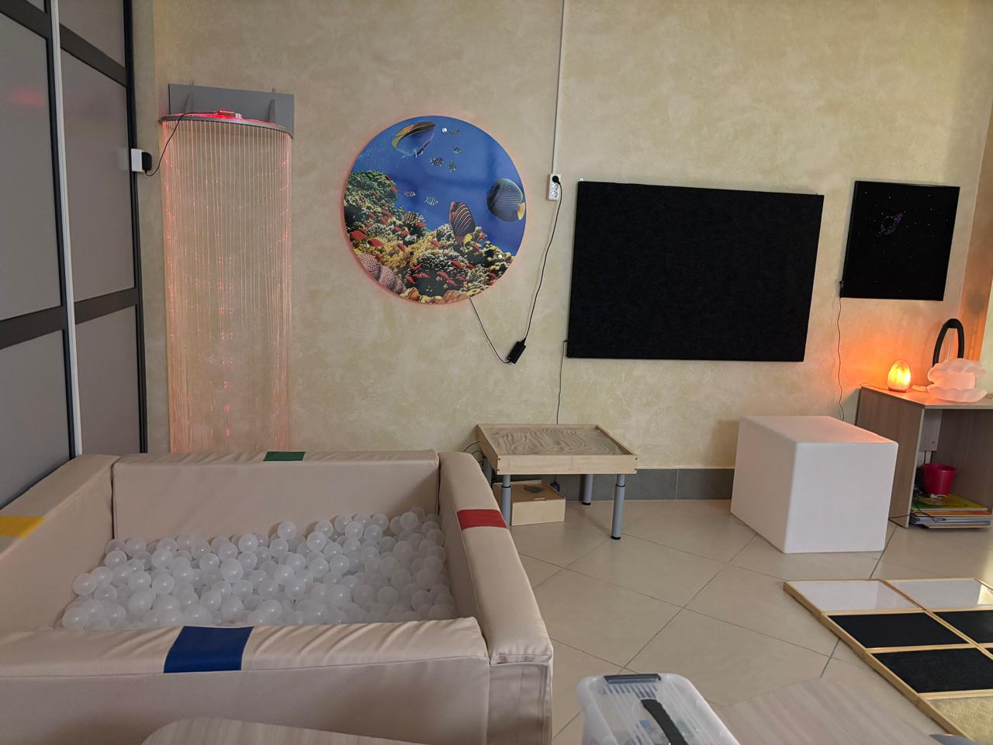
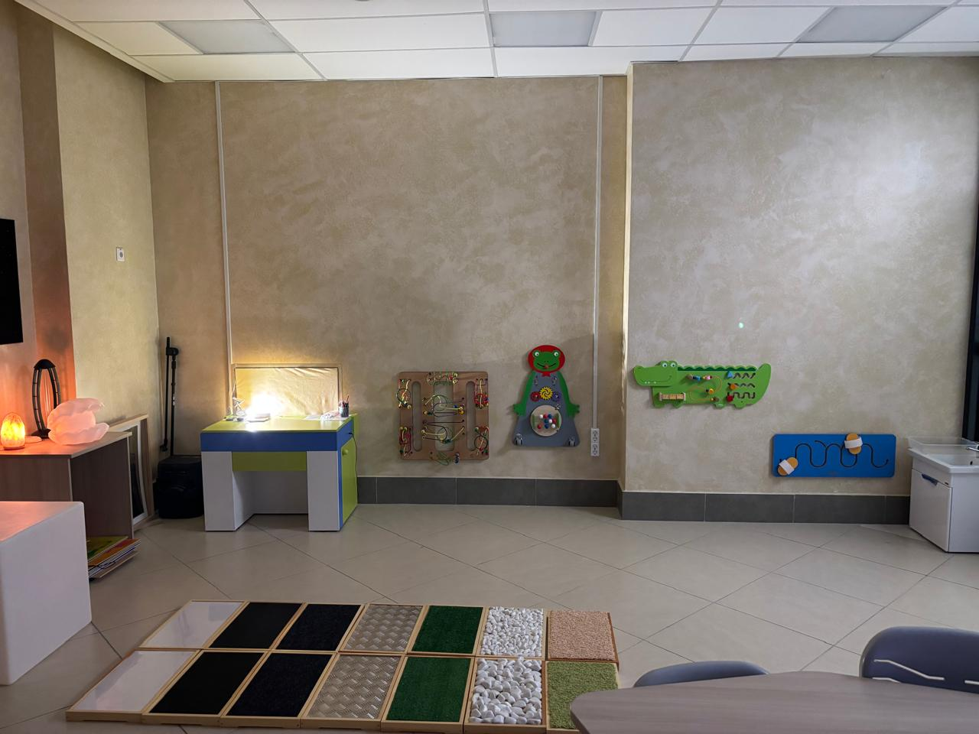

Slide 34
Уважаемые родители, от души желаю Вам, чтобы Ваши дети -
никогда Вас не огорчали,
иногда Вас удивляли
и всегда радовали

Slide 35
Спасибо за внимание!

